Slide 1
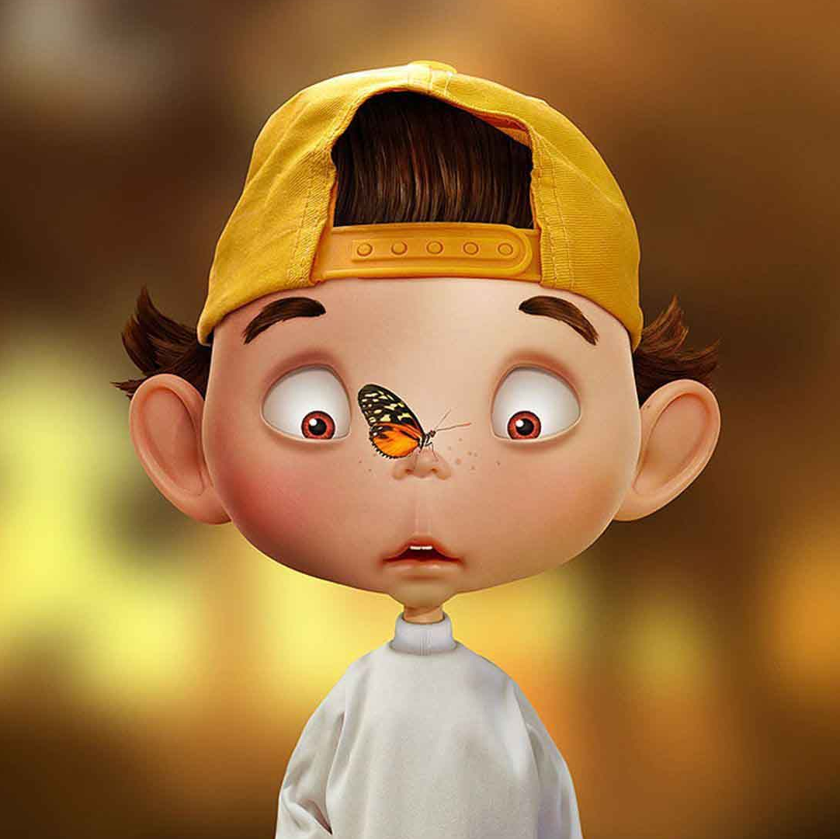
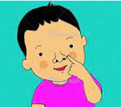
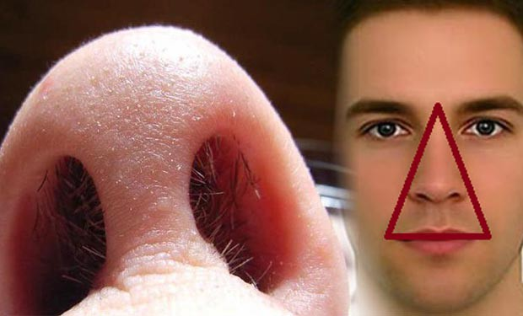
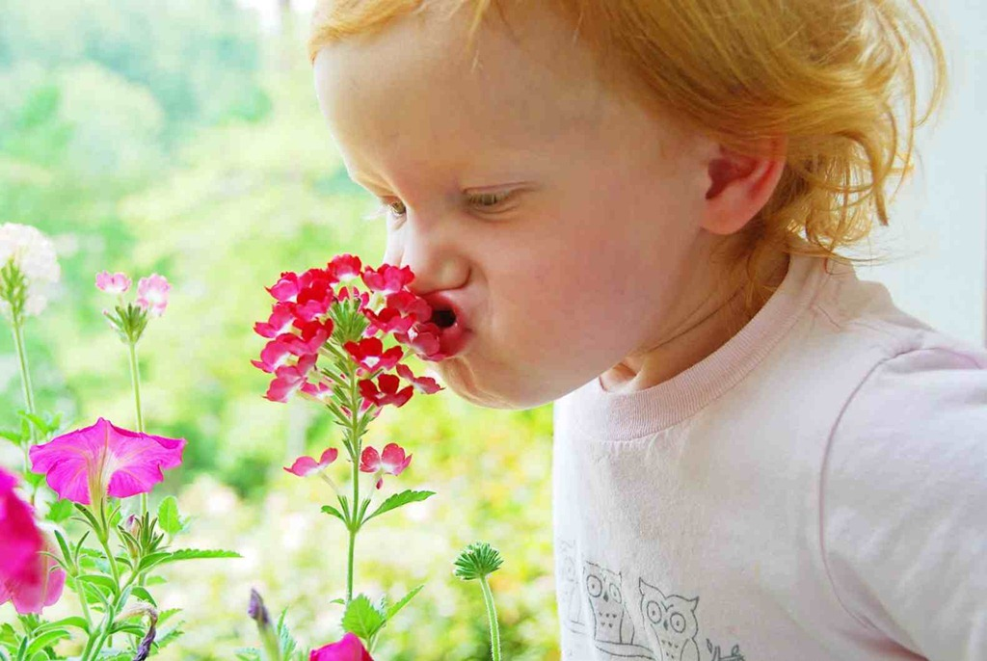

Đây là cái gì?
Có mấy cái mũi?
Mũi nằm ở đâu?
Mũi nằm ở trên khuôn mặt dưới 2 mắt và trên miệng.
Đây là sống mũi
Còn đây là 2 cánh mũi
Đây là 2 lỗ mũi
Bên trong lỗ mũi còn có lông mũi nữa đấy!

Slide 2
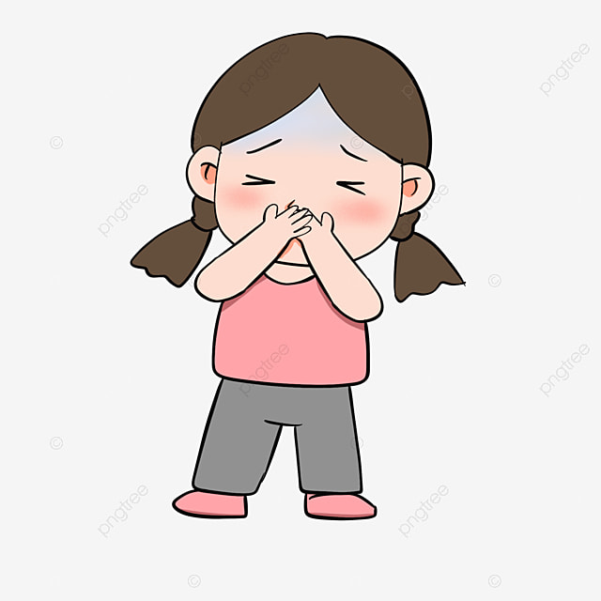
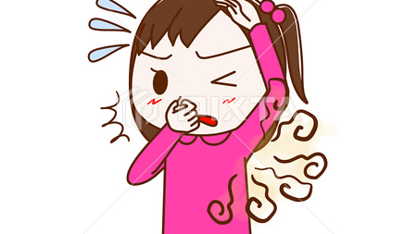
Các con hãy thử bịt mũi lại trong vòng 5 giây nhé!
Mũi giúp chúng ta thở, nhưng khi bịt mũi lại chúng ta sẽ không thể thở được.
Ôi! Khó thở quá!

Slide 3
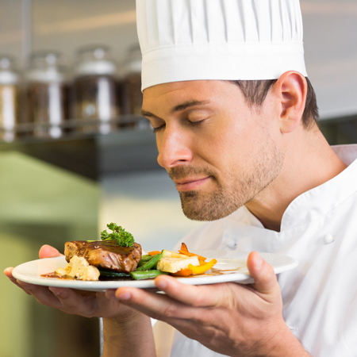
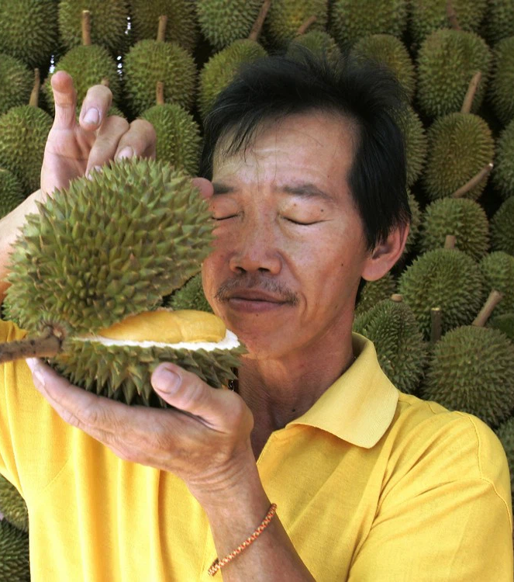

Mũi ngoài tác dụng để thở thì còn tác dụng nào khác nữa?
Mũi còn phân biệt được tất cả các mùi khác nhau của hoa, quả, thức ăn
và rất nhiều mùi khác nữa.

Slide 4
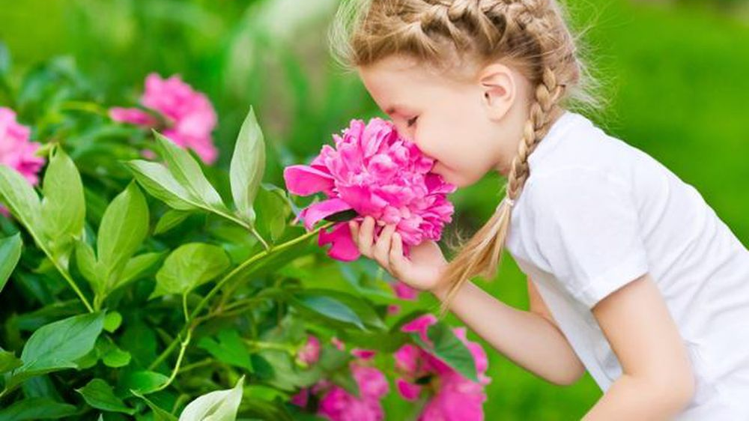
Mũi là 1 trong 5 giác quan của cơ thể được gọi là khứu giác

Slide 5
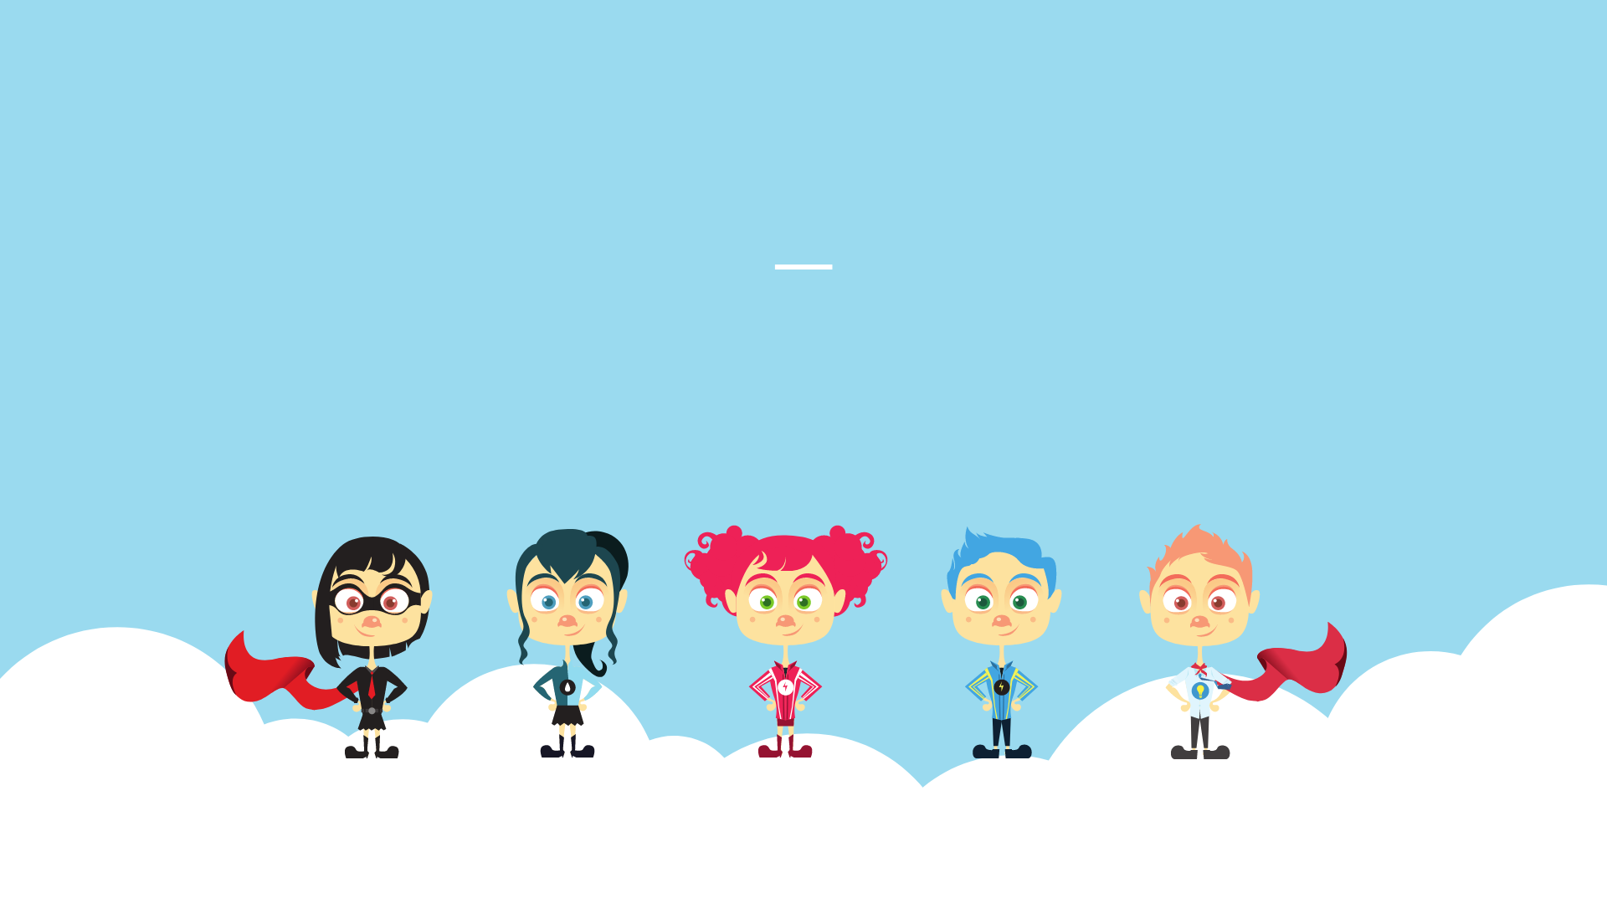
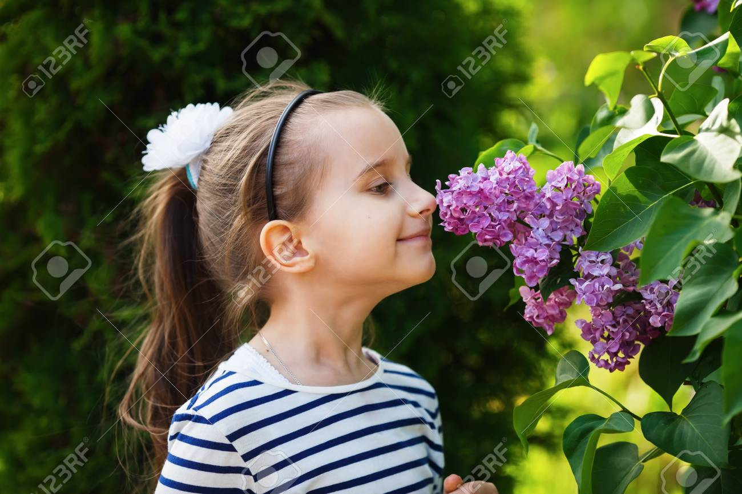

Trò chơi: Ai nhanh nhất
Mũi dùng để làm gì?

Slide 6
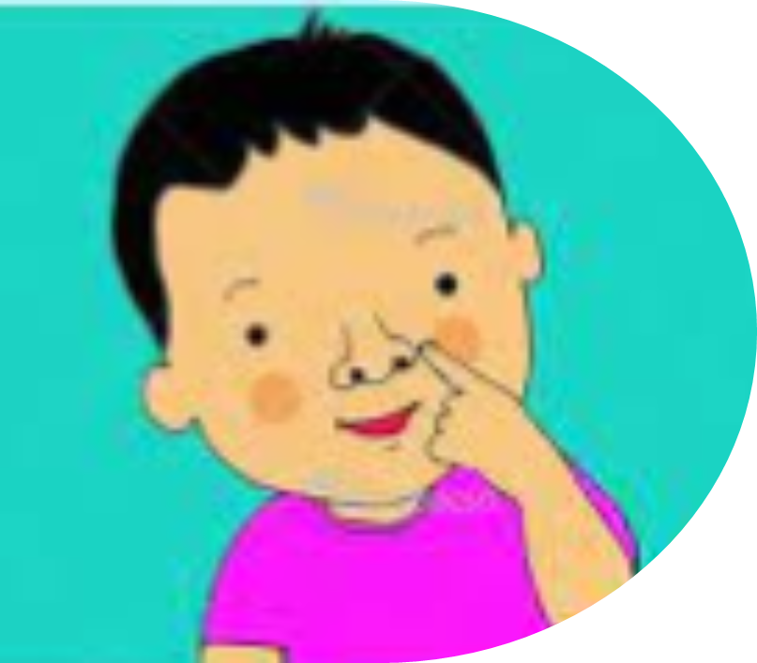
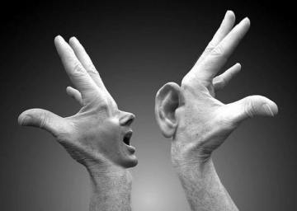
Trò chơi: Ai nhanh nhất
Mũi nằm ở vị trí nào trên cơ thể?

Slide 7

Hôm nay các con được tìm hiểu về cái gì?
Các con sẽ làm gì để bảo vệ mũi?
Phải nhỏ mũi bằng nước muối, không thò tay vào ngoáy mũi như vậy rất mất vệ sinh, khi đi ra ngoài đường nhớ bịt khẩu trang nếu không bụi bẩn bám vào trong cơ thể khiến chúng ta bị ốm đấy!

